Slide 1

Particle photon
Particle Photon Donanımı
Photon kurulumu
Mobil Uygulama Üzerinden Photon Kurulumu
Web IDE üzerinde Photon Kurulumu
Tinker Uygulaması

Slide 2
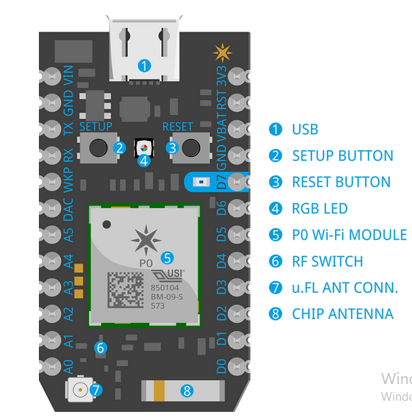
Particle photon donanımı

Slide 3
Particle photon donanımı
Cihaz üzerindeki setup butonu, cihazı wi-fi ağına bağlamak ya da kayıtlı wi-fi ağlarını silmek için kullanılır.
Reset butonu cihazı yeniden başlatır.
Birlikte 10 sn basılı tutulduğunda cihaz fabrika ayarlarına geri dönecektir.
Cihaza enerji USB portundan verilir. Ayrıca USB portu ile cihaz bilgisayara bağlanabilir ve bilgisayar üzerinden programlanabilir.
VIN pini üzerinden cihaz 3.3 – 5.5V arası gerilimle beslenebilir.
RST pini ile cihaz resetlenir.

Slide 4
Particle photon donanımı
Cihaz 3.3V çıkış vermektedir.
D0-D7 pinleri dijital giriş çıkış pinleri olarak kullanılır. D7 pinine bağlı board üzerinde bir LED mevcuttur.
A0-A5 pinleri analog giriş çıkış pinleridir. Analog girişleri 0-3.3V aralığında algılar.
A+ ve A5 pinleri PWM olarak da kullanılabilir.
DAC pini 0-3.3V aralığında analog çıkış verebilir.
TX – RX pinleri seri haberleşme için kullanılır.

Slide 5
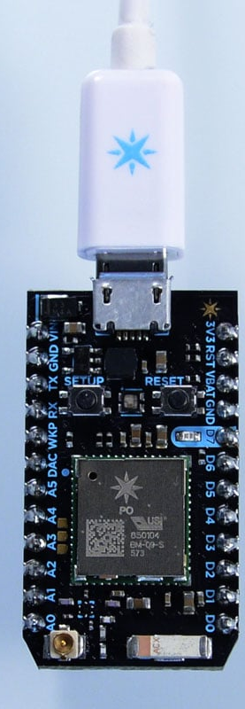
Photon kurulumu
Photon cihazını kullanmak için öncelikle cihazın bir particle cloud hesabına tanıtılması gerekir.
Bu işlem için en pratik yol mobil uygulama üzerinden cihazın tanıtılmasıdır.
ilk olarak https://www.particle.io/ sayfasından hesap açılır.
Ardından, Particle uygulaması mobil telefona indirilir ve giriş yapılır.
Cihaz microUSB üzerinden güç kaynağına bağlanır. Cihaz çalıştığında üzerindeki RGB LED mavi olarak yanıp sönmeye başlayacaktır.
LED mavi olarak yanıp sönmüyorsa 3 saniye boyunca “setup” butonuna basılı tutulur.
Mavi LED sönük turuncu ışık veriyorsa cihaza yeterli güç gelmiyor demektir.

Slide 6
Mobil uygulama ile photon kurulumu
Particle Mobil uygulamasına giriş yapıldıktan sonra “+” ikonuna (Add new device) basılır.
Photon seçeneğine basılır. Bu noktadan sonra cihaza enerji verildiğinden ve üzerindeki LED’in mavi olarak yanıp söndüğünden emin olunur. (Eğer mavi ışık yanıp sönmüyorsa 3sn boyunca photon üzerindeki setup butonuna basılı tutunuz.)
Ayrıca akıllı telefonun internete bağlı olması gerekir.
Wi-fi ayarlarından photon cihazına ait ağ seçilir (Photon – XXXX şeklinde gözükecektir. XXXX cihaz kutusunun üzerinde yazan seri numarananın son 4 karakteridir).
Tekrar uygulamaya dönülür. Uygulamada photonun bağlanması istenen wi-fi adının ismi ve parolası girilir.
Onaylandıktan sonra cihaz internete bağlanacak ve kişisel particle hesabına bağlanmış olacaktır.
Photon ilk kez bağlanması durumunda güncellemelerin yüklenmesi için birkaç dakika mor ışıkta yanıp sönecektir. Güncellemelerin tamamlanması 6-12 dakika alabilir, bu süreçte photon birkaç kez kendini yeniden başlatabilir.
Photon cihazı wi-fi ağına bağlandığında mavi ışık yavaşça yanıp sönecektir.
Cihaz bir kere bağlandıktan sonra wi-fi ağının bilgilerini kaydederek her açılışta otomatik olarak wi-fi ağına bağlanır.
Ağ ayarlarını silmek için 10sn boyunca cihaz üzerindeki “setup” butonu basılı tutulur.
Kurulum videosu link: https://vimeo.com/178282058

Slide 7
Web IDE üzerinden photon kurulumu
Photon cihazı, microUSB kablosu ile bilgisayara bağlanır.
https://setup.particle.io/ adresi açılır (Chrome, firefox ya da opera kullanılmalıdır).
Açılan sayfadan photon seçeneğine tıklanır.
«next» butonuna tıklanır.
Açılan sayfadan «continue with local files» butonuna tıklanarak photonsetup.html dosyası bilgisayara indirilir ve açılır.
Açılan sayfada photon cihazının bağlanmasını istediği wi-fi ayarları girilir.
Photon cihazı wi-fi ağına bağlandığında mavi ışık yavaşça yanıp sönecektir.

Slide 8
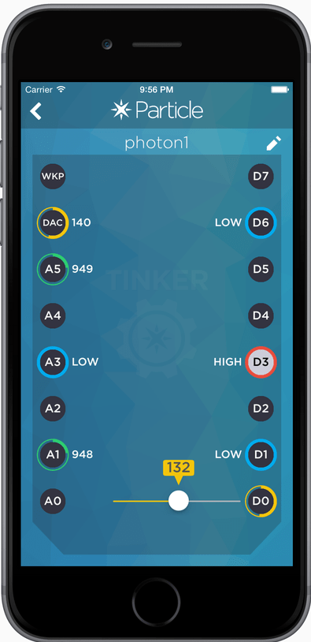
Tinker Uygulaması
Particle mobil uygulamasında cihazın pin kontrolünü sağlayan bir uygulama mevcuttur (tinker).
Tinker uygulaması photon ilk kurulduğunda çalışmaya hazırdır. Sonrasında istenirse web IDE uygulamasından ya da mobil uygulamadan tinker uygulaması yüklenebilir.
İlk kurulumdan sonra mobil uygulamada cihazın üzerine tıklanarak tinker uygulaması açılır.
Tinker uygulamasının açılması için cihazın internete bağlı olması gerekmektedir. Mobil uygulamada cihaz isminin yanında mavi ışık yavaşça yanıp sönüyorsa cihaz internete bağlı demektir.

Slide 9
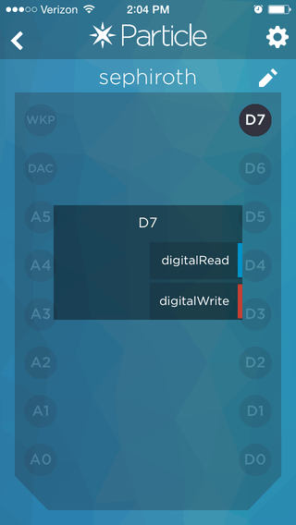
Photon üzerindeki LED’in mobil uygulama ile kontrolü
Ekranda cihazın pinleri görülmektedir.
Pinlerin üzerine dokunarak pinlerin işlevleri, giriş/çıkış durumları kontrol edilebilir.
Pinlere dokunulduğunda pinlerin özelliklerine göre aşağıdaki komutlar ekrana gelir.
digitalWrite: Pini çıkış olarak ayarlar. Üzerine basıldığında HIGH yada LOW değerleri alır. HIGH değeri 3.3V’dur.
digitalread: Pini dijital giriş olarak ayarlar. Pine uygulanan değeri HIGH ya da LOW olarak okur.
analogWrite: Pini analog çıkış olarak ayarlar 0 – 255 arası değer girilebilir. Girilen değere göre 0-3.3V arası çıkış verir.
analogRead: Pini analog giriş olarak ayarlar. 0-4095 arası değerler okur.

Slide 10
Photon üzerindeki LED’in mobil uygulama ile kontrolü
D7 pinin üzerine basarak pini digitalWrite olarak ayarlayın.

Slide 11
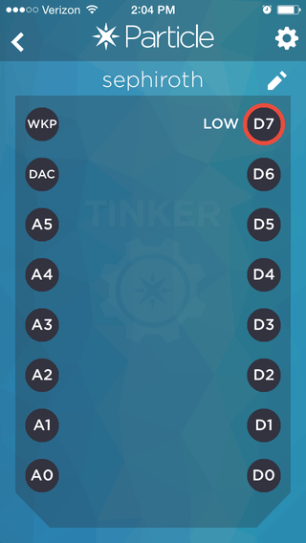
Photon üzerindeki LED’in mobil uygulama ile kontrolü
Ekranda şekildeki gibi D7 pini LOW olarak gözükecektir.
Üzerine tekrar basınca HIGH olacaktır.

Slide 12
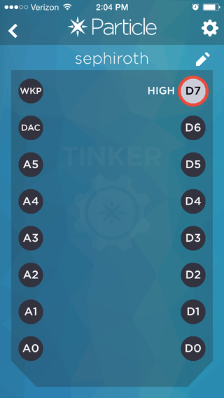
Photon üzerindeki LED’in mobil uygulama ile kontrolü
D7 pini HIGH olduğunda board üzerindeki D7 pinine bağlı LED yanacaktır.

Slide 13
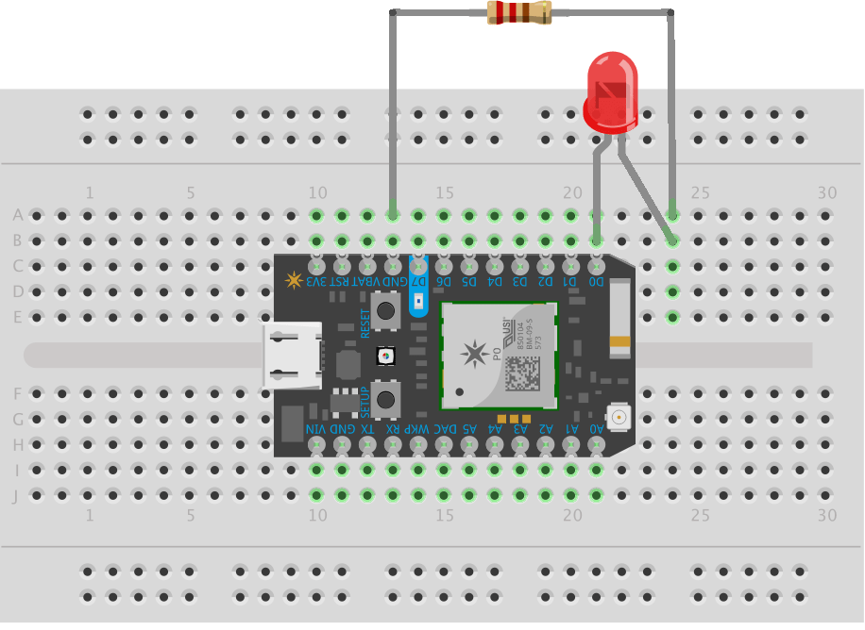
analogWrite komutu ile PWM uygulaması
analogWrite komutu ile cihazdan 0-3.3V arası gerilim değerleri alınabilir.
Bunun için öncelikle yandaki devreyi kurun.

Slide 14
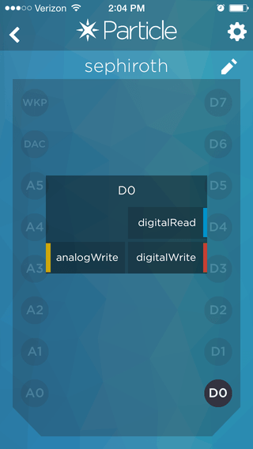
analogWrite komutu ile PWM uygulaması
D0 pininin üzerine basarak pini analogWrite olarak ayarlayın.

Slide 15
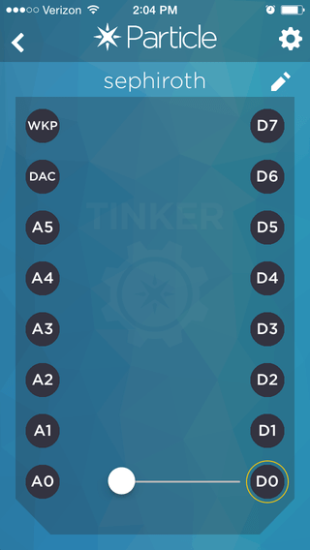
analogWrite komutu ile PWM uygulaması
Şekilde görüldüğü gibi D0 pini üzerindeki slider sağa sola gezdirildiğinde board üzerindeki LED’in parlaklığının değiştiği görülecektir.

Slide 16
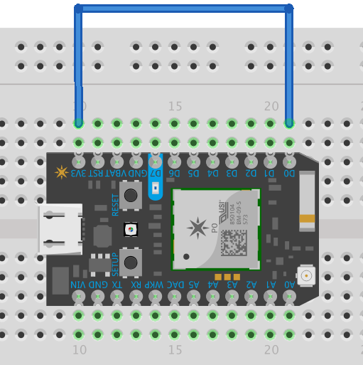
digitalRead komutu
digitaRead komutu pin girişen gelen gerilimi HIGH (3.3V) ya da LOW (0V) olarak algılar.
Yandaki devrede 3.3V pini doğrudan D0 pinine bağlanmıştır.
Şekildeki bağlantıyı kurun.

Slide 17
digitalRead komutu
D0 pinini digitalRead olarak ayarlayın.

Slide 18
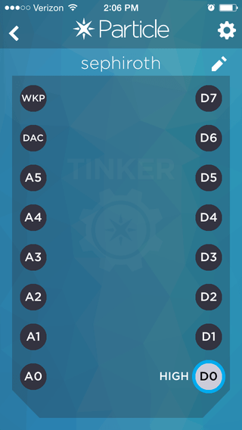
digitalRead komutu
D0 pininin HIGH olduğunu göreceksiniz.
3.3V bağlantısını sökün ve D0 pinine dokunun.

Slide 19
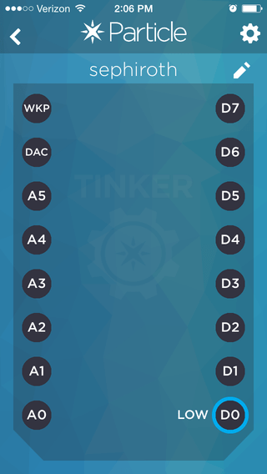
digitalRead komutu
D0 pininin LOW olduğunu göreceksiniz.

Slide 20
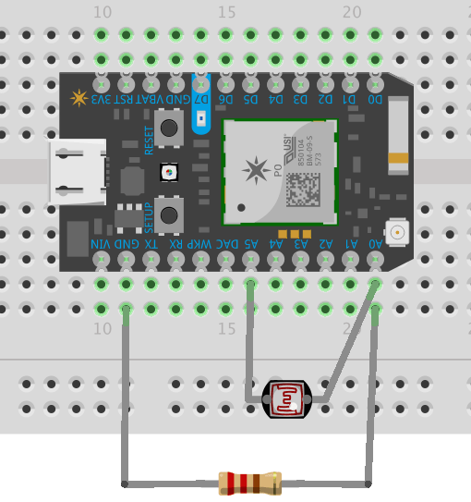
analogRead ile LDR uygulaması
Analog sensörlerden gelen veriyi okumak için analogRead komutu kullanılır.
Yanda verilen devreyi kurun

Slide 21
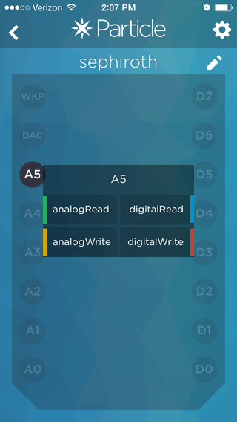
analogRead ile LDR uygulaması
A5 pinini digitalWrite olarak ayarlayın

Slide 22
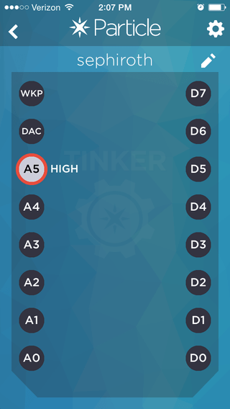
analogRead ile LDR uygulaması
A5 pinini HIGH yapın.
Böylelikle A5 pininden 3.3V elde edilerek LDR’ye enerji verecektir. A5 pini burada bir güç kaynağı gibi kullanılmıştır.

Slide 23
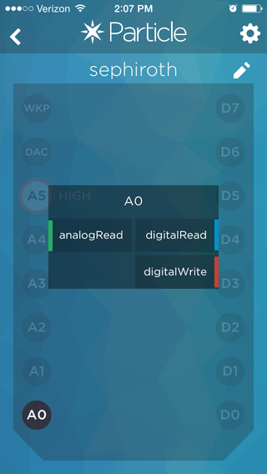
analogRead ile LDR uygulaması
A0 pinini analogRead yapın

Slide 24
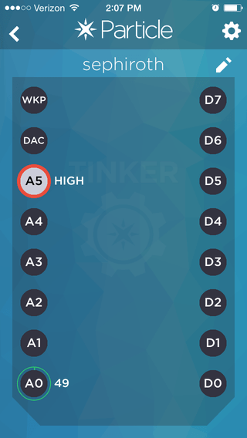
analogRead ile LDR uygulaması
A0 pinine her dokunduğunuzda LDR’den gelen veriye göre değerin değiştiğini göreceksiniz.
Işık şiddeti değiştikçe A0 üzerindeki değer değişecektir.
Değerin değişimini görmek için A0 üzerine dokunmak gerekir.

Slide 25
Particle cloud üzerinden blink uygulaması
Photon cihazı internet üzerinden programlanabilir.
https://build.particle.io adresinden photon cihazına program yazılabilir ve yüklenebilir.
Particle photon arduino programlama dili ile programlanabilir. Arduino için kullanılan kütüphanelerin çoğu particle build ara yüzünde de bulunmaktadır.

Slide 26
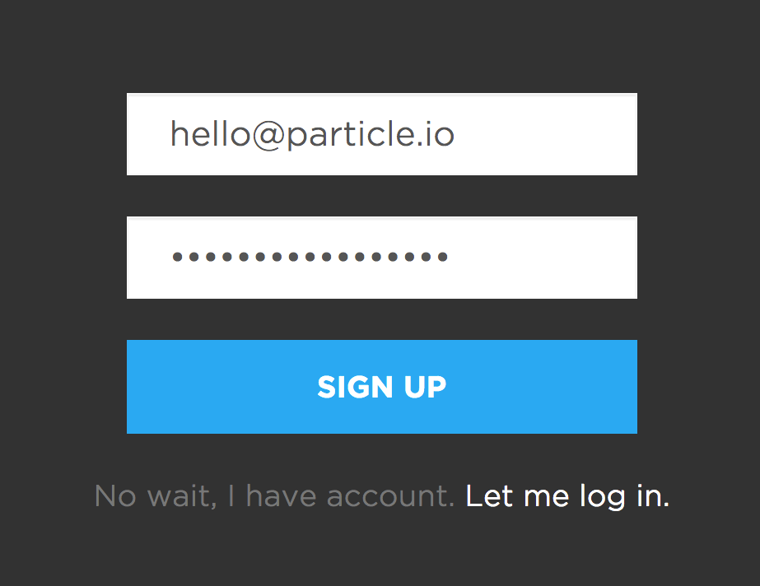
Particle cloud üzerinden blink uygulaması
Öncelikle https://build.particle.io linkine giderek Web IDE (build) uygulamasını açın ve giriş yapın.

Slide 27
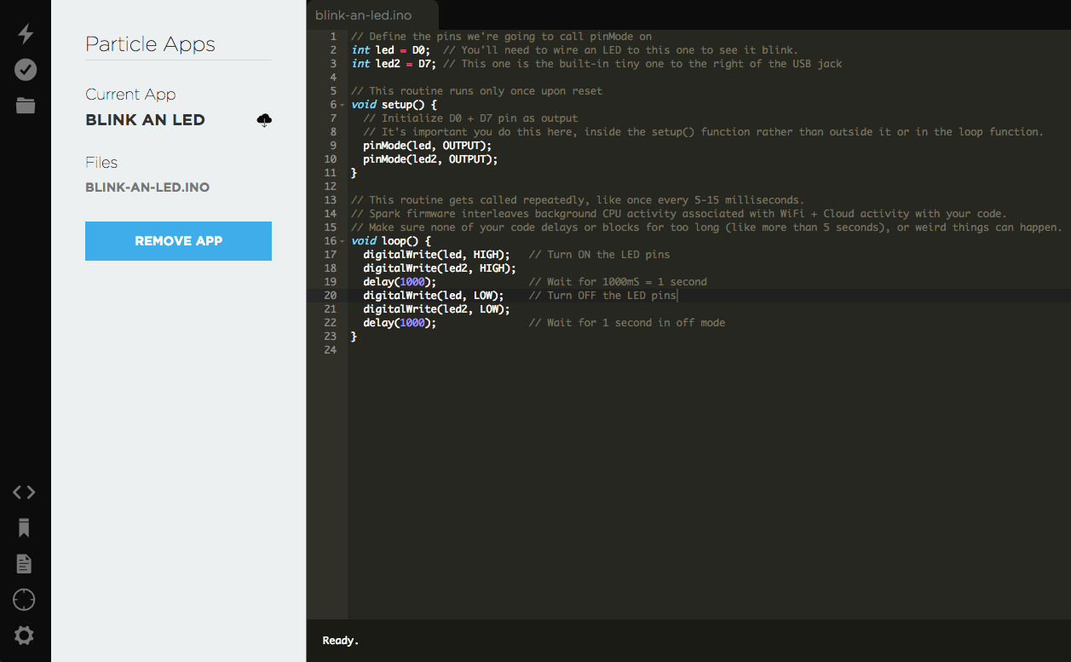
Particle cloud üzerinden blink uygulaması
Ekranda, üstte, önemli fonksiyonlara hizmet eden üç düğme vardır:
Flash : yazılan programı cihaza yükler
Verify (Doğrula) : Yazılan programın doğruluğunu denetler.
Save (Kaydet): Kodunuzda yaptığınız değişiklikleri kaydeder.

Slide 28
Particle cloud üzerinden blink uygulaması
Alttaki düğmeler ise;
Code : kaydedilen uygulamaların bulunduğu yerdir.
Library (Kütüphane) : Hazır program kodları bu bölümde bulunur.
Docs (yardım): Photon ile ilgili tüm bilgilere buradan ulaşılabilir.
Devices (Cihazlar) : Kayıtlı Cihazların listesini gösterir, cihazların çevrim içi çevrim dışı durumları takip edilebilir.
Settings (Ayarlar) : Parola değiştirme, oturumu kapatma veya API çağrıları için kullanılır.

Slide 29
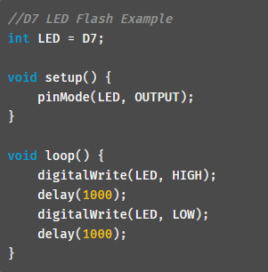
Particle cloud üzerinden blink uygulaması
Cihazın enerjiye bağlı olduğundan ve mor ışığın yavaşça yanıp söndüğünden emin olun.
«Example Apps" başlığı altındaki "Blink a LED" örneğine tıklayın.

Slide 30
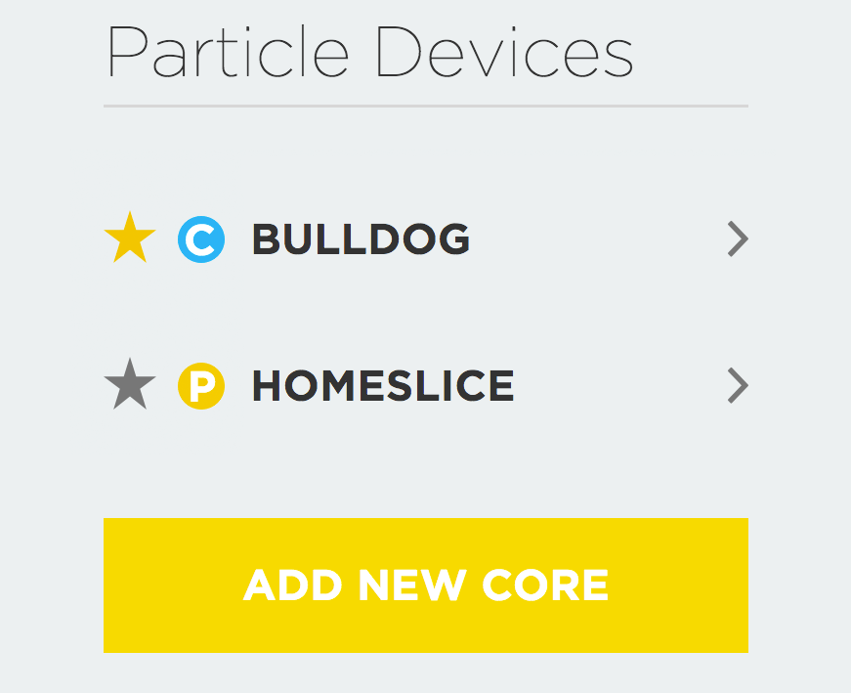
Particle cloud üzerinden blink uygulaması
Eğer birden fazla kayıtlı cihaz varsa, hangi cihaza kodun yükleneceğinden emin olunması gerekir. Bunun için Devices simgesi tıklanır. Seçili cihazın yanında yıldız işareti olmalıdır. Yıldız işreti tıklanarak istenilen cihaz seçilebilir. (yalnızca bir kayıtlı cihaz varsa yıldız işareti gözükmeyecektir.)

Slide 31
Particle cloud üzerinden blink uygulaması
Seçili cihaz ile ilgili daha fazla bilgi (Son Olay Adı, Son Olay Verisi, Cihaz Türü, Cihaz Adı, Cihaz Durumu, Cihaz Sürümü, cihaza sinyal gönderme butonu) Web IDE'nin sağ alt köşesinde görülebilir.

Slide 32
Particle cloud üzerinden blink uygulaması
"Flash" düğmesi tıklandığında program kablosuz olarak cihaza gönderilir. yükleme başarılı olursa, cihaz üzerindeki LED magenta renginde yanıp sönmeye başlar.

